Slide 1

Název školy : ZŠ Pardubice - Spořilov
Autor : Mgr. Věra Hajnová
Název : VY_32_INOVACE_Vývojové poruchy učení 2_20 Podstatná jména, rod ženský
Téma : Podstatná jména, rod ženský
Číslo projektu : CZ.1.07/1.4.00/21.234

Slide 2
Podstatná jména – rod ženský
Určeno pro nápravu vývojových poruch učení
Anotace : Rozlišování podstatných jmen rodu ženského

Slide 3
Vyhledej podstatná jména:
cihla mikina lavice
tričko úsměv
oběd bonbón zámek
kolíček
hlava dort sukně
písmo kresba
kapsa

Slide 4
Vyhledej podstatná jména rodu ženského:
zámek, socha, linky, kouzelník, pračka, židlička, nože, nástěnka, lampa, rohlík, vánočka, kohoutek, žirafa, nudle, pravítko, cukr, paprika, banán

Slide 5
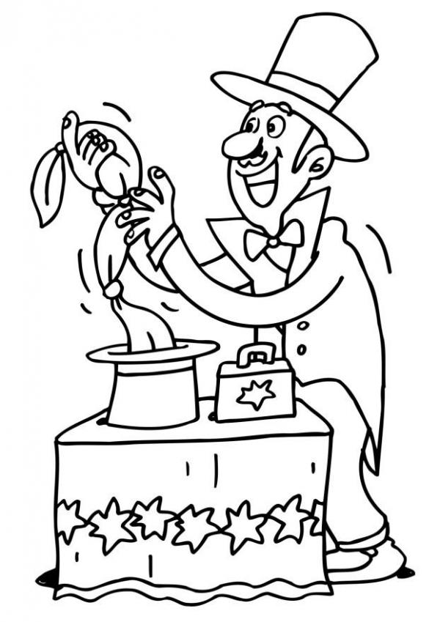
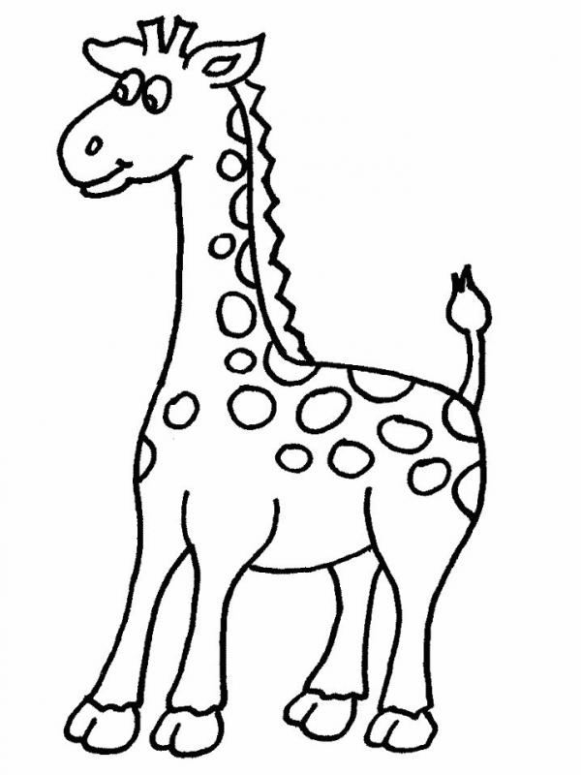

Kouzelník
Žirafa
Banán

Slide 6
Doplň věty:
Venku padají sněhové …..
Děti zpívají pěknou …….
Lucka má novou skládanou ……
U ucha mi bzučí …….
Maminka připravuje večeři v ……
Pro spánek je důležité mít pohodlnou …..
Po podzimu přijde …..

Slide 7


